Slide 1

Análise de
Dependência Espacial em R
Ângela Terumi Fushita
Vitor Vieira Vasconcelos
Introdução ao uso de dados espaciais para estudos ambientais
Programa de Pós-Graduação em Ciência e Tecnologia Ambiental
Universidade Federal do ABC
Maio, 2020
Santo André - SP

Slide 2
Próximas 2 aulas
Análise de Dependência Espacial
Geoestatística

Slide 3
Objetivo
Adquirir os conhecimentos e habilidades básicas relacionados a análise de dependência espacial no ambiente R

Slide 4
Conteúdo
Análise de vizinhança
Autocorrelação espacial
Suavização espacial
Regressão espacial
Agrupamento

Slide 5
Materiais de aula disponíveis em:
https://app.box.com/s/kqwpbxgvagtl9ygsodaat380nqjn1mp2
Baixar os dados em: D:/R_CTA/aula8/

Slide 6

Leitura Prévia
  Capítulos
  1 – Análise Espacial e Geoprocessamento
  5 – Análise Espacial de Áreas
  DRUCK, S.; CARVALHO, M. S.; CÂMARA, G.; MONTEIRO, A.V.M (eds). Análise Espacial de Dados Geográficos. Brasília: EMBRAPA, 2004. Disponível em: http://www.dpi.inpe.br/gilberto/livro/analise/

Slide 7
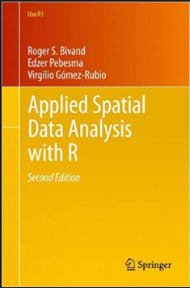
Livros de Referência
Bivand, Roger. S., Pebesma, E. J., Gomez-Rubio, V., & Pebesma, E. J. (2013). Applied spatial data analysis with R. New York: Springer..
https://app.box.com/s/uti6bqyiscqpoqu2dsmd06yk5xw5m9qw
Site de apoio: https://asdar-book.org/
Conteúdo de referência
  Dados vetoriais e raster (formato sp)
  Interpolação e Geoestatística
  Autocorrelação espacial

Slide 8

Livros de Referência
Brunsdon, C. and Comber, L., 2015. An introduction to R for spatial analysis and mapping. Sage.
https://app.box.com/s/wv3j8cuvvznyl47t8t9nkbod87vcvujx
Conteúdo de referência
  Análise de pontos
  Autocorrelação espacial
  Regressão ponderada geográfica

Slide 9

Livros de Referência
Arbia, Giuseppe. A primer for spatial econometrics: with applications in R. Springer, 2014.
PDF: https://app.box.com/s/xznmpvb21inuf50867c7lxnjn2cbtsct
Conteúdos:
Matrizes de vizinhança
Modelos espaciais autorregressivos

Slide 10
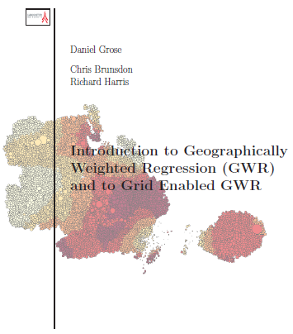
Livros de Referência
Grose, D., Brunsdon, C., Harris, R. 2011.
Introduction to Geographically Weighted Regression (GWR) and to Grid Enabled GWR. Lancaster University.
https://s3-eu-west-1.amazonaws.com/esrc-files/outputs/29-K1tVQBEGILqcChUnuNw/ZIUv3WBmuE-fs1sTU4vzSw.pdf

Slide 11


Econometria Espacial
Dados socioeconômicos agrupados em regiões administrativas
Incorporação para análise epidemiológica (saúde pública)
Luc Anselin
  Geoda
  Pysal
Roger Bivand
  spdep (R)
  Supervisionado pelo Luc Anselin

Slide 12
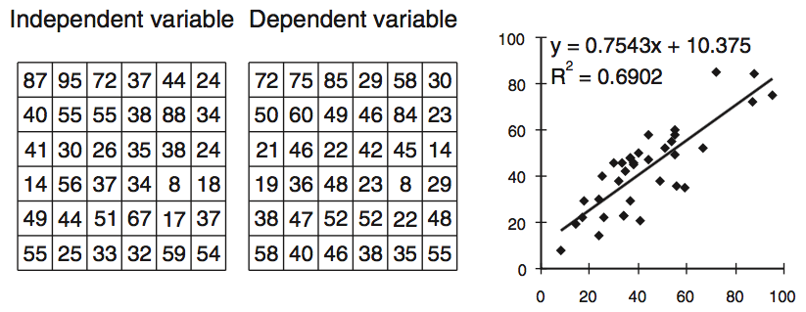
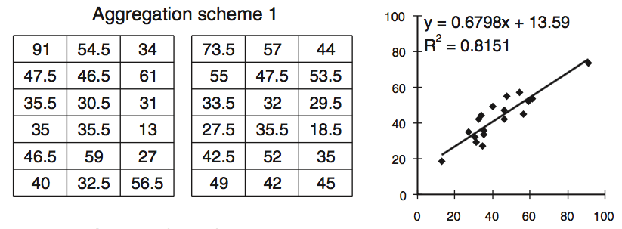
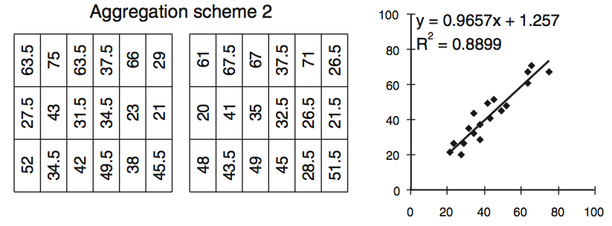
O Problema da
Unidade de
Área Modificável
O’Sullivan, D., Unwin, D. J. Geographic information Analysis. Wiley, 2010.

Slide 13
Conteúdo
Análise de vizinhança
Autocorrelação espacial
Suavização espacial
Regressão espacial
Agrupamento

Slide 14
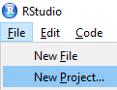

Atividade
Novo projeto

Slide 15
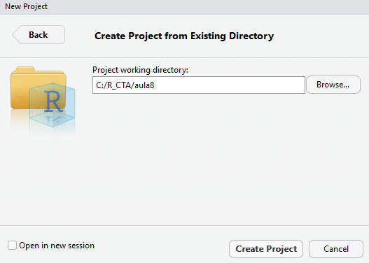

Slide 16


Criar um novo script de programação
Abrir o script aula8.R

Slide 17
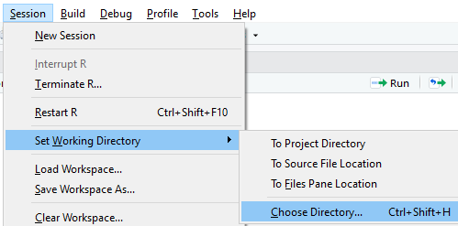
Configurar o diretório de trabalho
Exemplo de código:
setwd("D:/R_CTA/aula8")
Confirmando o diretório de trabalho
getwd()

Slide 18

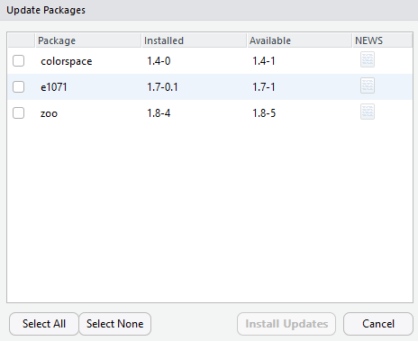
É sempre recomendável verificar atualizações nos pacotes instalados antes de começar a trabalhar
Comando:
update.packages(ask=FALSE)
Pacotes básicos:
install.packages("sf")
install.packages("sp")
install.packages("rgdal")
install.packages("tmap")
library(sf)
library(rgdal)
library(sp)
library(raster)
library(tmap)

Slide 19
##outros pacotes que vamos utilizar na aula
install.packages("cleangeo")
install.packages("spdep")
install.packages("pgirmess")
install.packages("spatialreg")
install.packages("spgwr")
library(cleangeo)
library(spdep)
library(pgirmess)
library(spatialreg)
library(spgwr)
Correção topológica
Dependência espacial
Correlograma de distância
Regressão espacial global
Regressão ponderada geográfica

Slide 20
Importar dados
st_layers("aula8.gpkg")
1- Municípios da Região Metropolitana de São Paulo
2- Setores censitários do ABC Paulista
Driver: GPKG
Available layers:
layer_name geometry_type features fields
1 mun_rmsp Polygon 39 9
2 setores_abc Polygon 4157 20

Slide 21

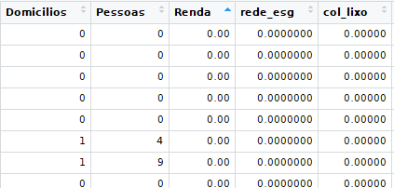
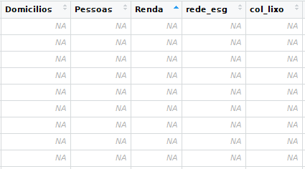
Importar dados
setores_sf<-st_read("aula8.gpkg", layer="setores_abc")
View(setores_sf)
Ordenar por ordem crescente de renda
Defesa Civil 2014-2016
Censo 2010
Setores zerados
Setores nulos

Slide 22
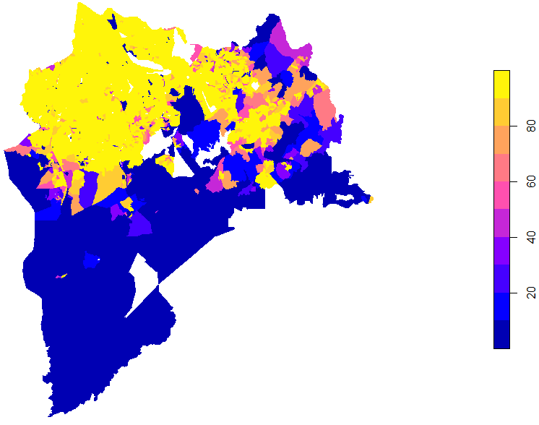
plot(setores_sf["rede_esg"], border=NA)

Slide 23
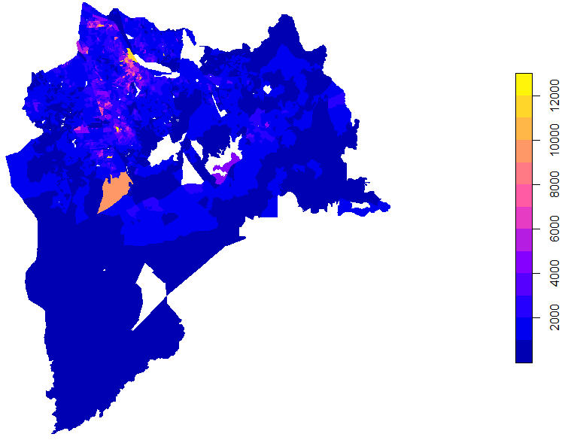
plot(setores_sf["Renda"], border=NA)

Slide 24
O que fazer com os valores nulos e zerados?
Por que eles estão nulos ou zerados?
  Áreas desertas
  Falhas de preenchimento (interpolar?)
Faz sentido analisar esses elementos?
  Focar o estudo em áreas não desertas
  Trabalhar com amostras e não com universo dos dados
Os modelos aceitam dados faltantes ou zerados?
  Zerar ao agregar em unidades maiores
  Descartar para análise de vizinhança
  Dados zerados podem atrapalhar regressões

Slide 25
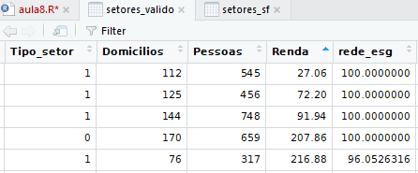
setores_nao_nulo <- subset(setores_sf, is.na(setores_sf$Renda)==FALSE)
setores_valido <- subset(setores_nao_nulo, setores_nao_nulo$Renda != 0)
View(setores_valido)

Slide 26
Análise Topológica
install.packages("cleangeo")
library(cleangeo)
setores_sp <- as(setores_valido,"Spatial")
clgeo_IsValid(setores_sp)
analise_topologica <- clgeo_CollectionReport(setores_sp)
clgeo_SummaryReport(analise_topologica)
clgeo_SuspiciousFeatures(analise_topologica)
[1] FALSE
type valid issue_type
rgeos_validity: 40 Mode :logical GEOM_VALIDITY: 40
NA's :3990 FALSE:40 NA's :3990
TRUE :3990
[1] 2 40 52 84 936 2140 2141 2559 3797 3798 3802 3803 3805 3806 3817 3818 3819 3855 3856
[20] 3857 3858 3865 3866 3876 3892 3893 3913 3914 3940 3941 3944 3945 3956 3958 3959 3992 3993 3998
[39] 3999 4020

Slide 27
Correção topológica
setores_clean <- clgeo_Clean(setores_sp)
clgeo_IsValid(setores_clean)
[1] TRUE

Slide 28
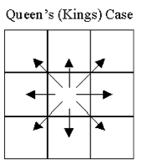
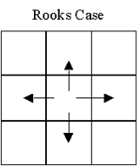
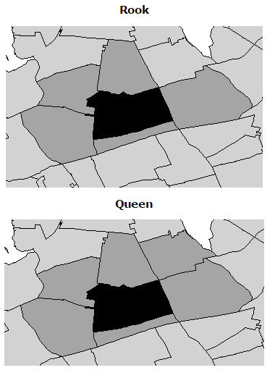
CRITÉRIOS DE VIZINHANÇA
CONTIGUIDADE:
Rook (torre)
Queen (rainha)
(para polígonos ou raster)

Slide 29
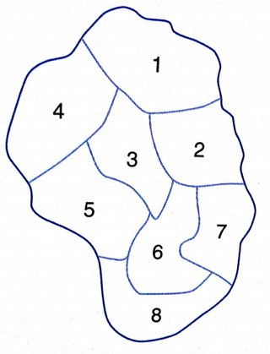
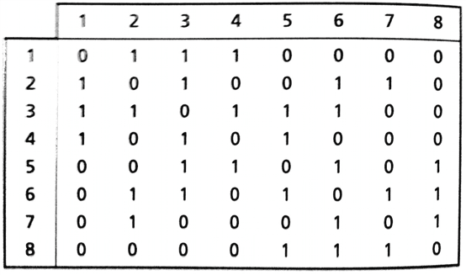
MATRIZ DE VIZINHANÇA
Critério de contiguidade
MATRIZ DE PESOS
A matriz pode ser binária (1 ou 0, como no exemplo) ou geral (pesos contínuos, dependendo da distância – mais próximo com peso maior, é “mais vizinho”).
A matriz também pode ser normalizada.

Slide 30
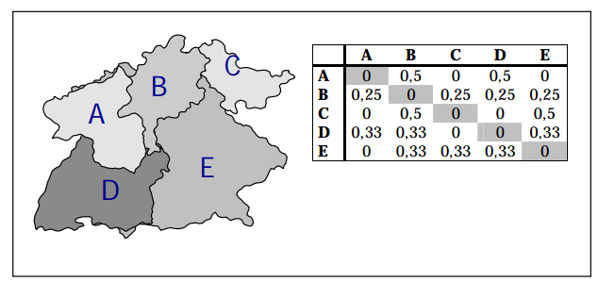
MATRIZ DE VIZINHANÇA
MATRIZ NORMALIZADA
DRUCK, S.; CARVALHO, M. S.; CÂMARA, G.; MONTEIRO, A.V.M (eds). Análise Espacial de Dados Geográficos. Brasília: EMBRAPA, 2004.

Slide 31
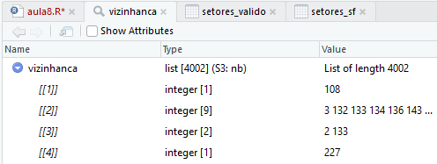
Relações de vizinhança
install.packages("spdep")
library(spdep)
vizinhanca <- poly2nb(setores_clean)
View(vizinhanca)

Slide 32
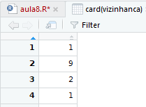
View(card(vizinhanca))
setores_clean$vizinhos <- card(vizinhanca)

Slide 33
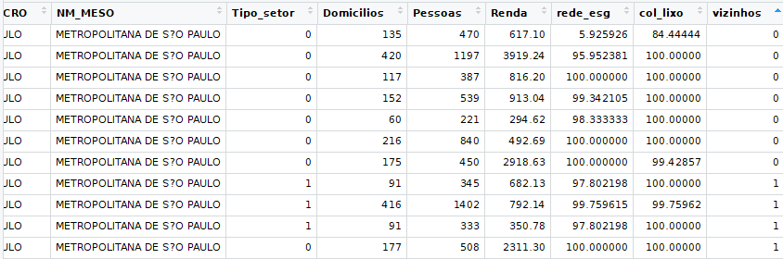

View(setores_clean@data)
Ordenar por ordem crescente de vizinhos
setores_juntos <- subset(setores_clean, setores_clean$vizinhos != 0)
View(setores_juntos@data)

Slide 34
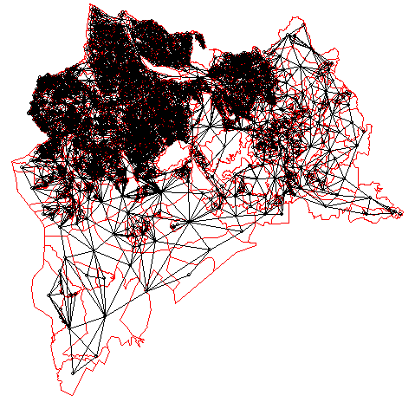
vizinhanca2 <- poly2nb(setores_juntos)
setores_xy <- coordinates(setores_juntos)
plot(setores_sp, border="red")
plot(x= vizinhanca2, coord = setores_xy, cex=0.6, add=TRUE)

Slide 35
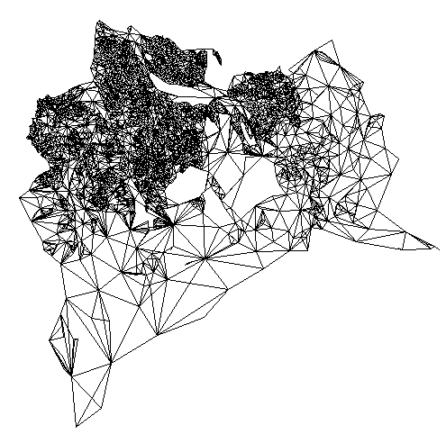
Exportando grafo de vizinhança para sp
vizinhanca_sp <- nb2lines(vizinhanca2, coords = setores_xy, proj4string = crs(setores_valido))
plot(vizinhanca_sp)

Slide 36
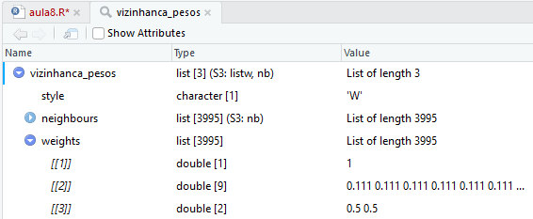
Vizinhança normalizada (pesos)
vizinhanca_pesos <- nb2listw(vizinhanca2)
View(vizinhanca_pesos)

Slide 37
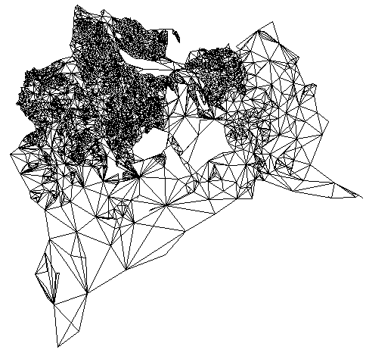
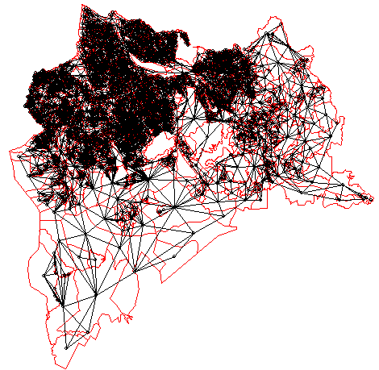
Vizinhança normalizada (pesos)
plot(setores_sp, border="red")
plot(vizinhanca_pesos, setores_xy, cex=0.6, add=TRUE)
vizinhanca_pesos_sp <- listw2lines(vizinhanca_pesos, coords = setores_xy, proj4string = crs(setores_sp))
plot(vizinhanca_pesos_sp)

Slide 38
Exercício 1
Fazer verificação de correção topológica, vizinhança e vizinhança normalizada para os municípios da RMSP.
Visualizar grafo de vizinhança como mapa.

Slide 39
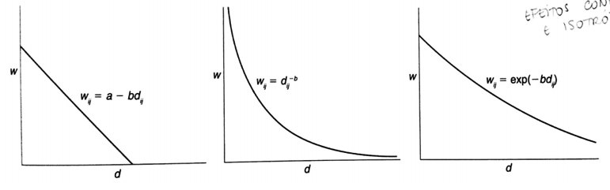
Vizinhança por distância
Pode utilizar bases pontuais ou centróides de polígonos
Métodos:
  “n” vizinhos mais próximos
  distância máxima
  funções de distância (w_{ij} com valores contínuos)
DECAIMENTO LINEAR
DECAIMENTO EXPONENCIAL NEGATIVO DA DISTÂNCIA
DECAIMENTO NEGATIVO EXPONENCIAL DA DISTÂNCIA

Slide 40
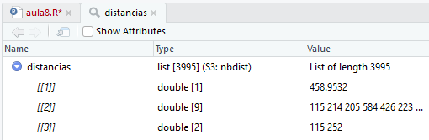
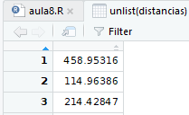
Análise de Distâncias de Vizinhança
distancias <- nbdists(vizinhanca2, setores_xy)
View(distancias)
View(unlist(distancias))
summary(unlist(distancias))
Min. 1st Qu. Median Mean 3rd Qu. Max.
0.0 194.2 283.9 398.7 423.9 7526.6

Slide 41
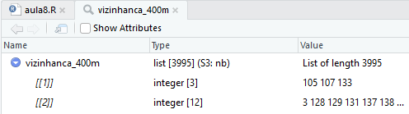
Vizinhos por raio de distância
vizinhanca_400m <- dnearneigh(setores_xy, d1=0, d2=400)
View(vizinhanca_400m)
Distância mínima
Distância máxima

Slide 42
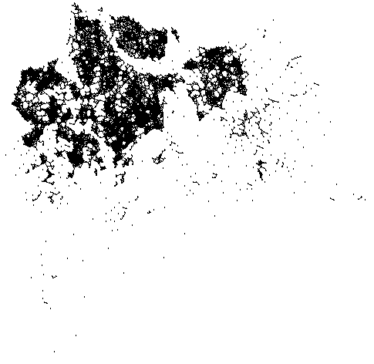
Vizinhos por raio de distância
plot(vizinhanca_400m, setores_xy, cex=0.3)

Slide 43
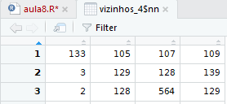
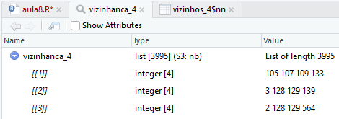
K vizinhos mais próximos
vizinhos_4 <- knearneigh(setores_xy, k = 4)
View(vizinhos_4$nn)
vizinhanca_4 <- knn2nb(vizinhos_4)
View(vizinhanca_4)

Slide 44
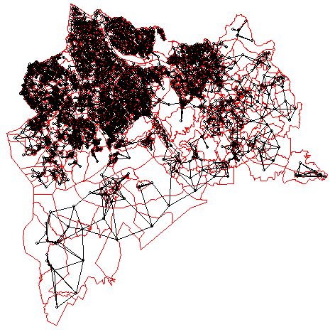
K vizinhos mais próximos
plot(setores_sp, border="red")
plot(vizinhanca_4, setores_xy, cex=0.6, add=TRUE)

Slide 45
Exercício 2
Fazer análise de distâncias, vizinhança com o raio de distância media e com 3 vizinhos mais próximos dos municípios da RMSP, visualizando os mapas.

Slide 46
Conteúdo
Análise de vizinhança
Autocorrelação espacial
Suavização espacial
Regressão espacial
Agrupamento

Slide 47
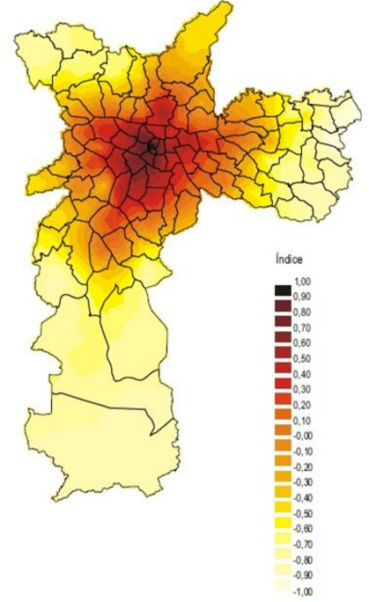
Dependência espacial
“As coisas mais próximas se parecem mais entre si do que as mais distantes” – Waldo Tobler (1970)
Mapa de inclusão/exclusão
social em São Paulo
Auto-correlação espacial
(grau de dependência espacial)
Tobler, W. R. 1970. A computer movie simulating urban growth in the Detroit region. Economic Geography 46: 234–40.

Slide 48
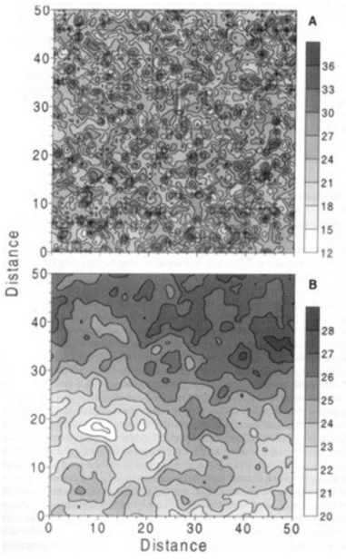
Dependência espacial
Qual dos mapas ao lado tem maior autocorrelação espacial?

Slide 49
Autocorrelação Espacial
Autocorrelação Positiva (Lei de Tobler):
Feições similares em localização também são similares em atributos
Autocorrelação Negativa
(oposição à Lei de Tobler):
Feições similares em localização tendem a ter atributos menos similares do que feições mais distantes
Ausência de Autocorrelação:
Quando atributos são independentes da localização

Slide 50
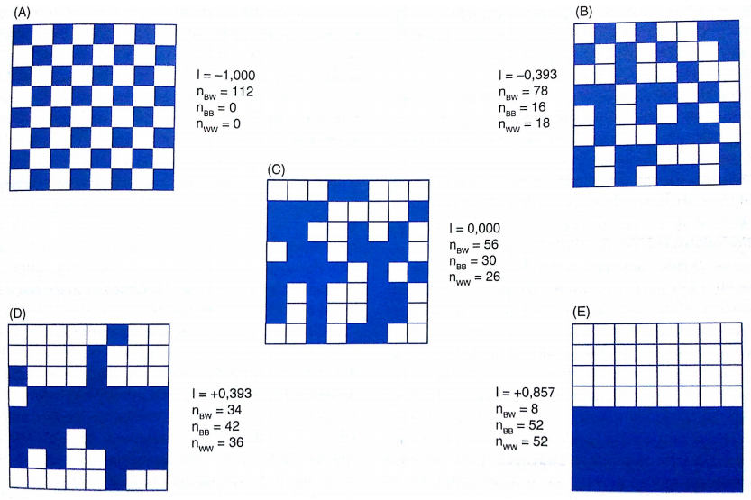
EXTREMA
AUTOCORRELAÇÃO
NEGATIVA
ARRANJO DISPERSO
INDEPENDÊNCIA
ESPACIAL
EXTREMA AUTOCORRELAÇÃO ESPACIAL POSITIVA
AGRUPAMENTO
ESPACIAL

Slide 51
Índices de autocorrelação espacial
Índices Globais de Associação Espacial
  Apresenta uma medida única para toda a área analisada.
  Índice global de Moran (I)
Índices Locais de Associação Espacial (LISA)
  Decomposições dos índices globais, podem ser visualizados na forma de mapas.
  Permite a identificação de diferentes regimes de associação espacial
  Índice local de Moran (I_{i})

Slide 52
Índice Global de Moran
Índice global de autocorrelação espacial, que varia entre -1 e 1
Correlação de um atributo de um elemento no espaço, em relação ao mesmo atributo nos vizinhos
I = 1 → Extrema Autocorrelação Positiva (Lei de Tobler): Feições similares em localização também são similares em atributos
I = -1 → Extrema Autocorrelação Negativa
(oposição à Lei de Tobler):
Feições similares em localização tendem a ter atributos menos similares do que feições mais distantes
I = 0 → Ausência de Autocorrelação:
Quando atributos são independentes da localização
Moran, P. A. P. (1950). "Notes on Continuous Stochastic Phenomena". Biometrika. 37 (1): 17–23.

Slide 53
Índice Global de Moran
EXTREMA AUTOCORRELAÇÃO NEGATIVA
ARRANJO DISPERSO
INDEPENDÊNCIA ESPACIAL
EXTREMA AUTOCORRELAÇÃO ESPACIAL POSITIVA
AGRUPAMENTO ESPACIAL
Moran, P. A. P. (1950). "Notes on Continuous Stochastic Phenomena". Biometrika. 37 (1): 17–23.

Slide 54
Índice global de Moran
moran.test(x = setores_juntos$Renda, listw = vizinhanca_pesos)
Moran I statistic standard deviate = 63.972, p-value < 2.2e-16
alternative hypothesis: greater
sample estimates:
Moran I statistic Expectation Variance
0.6209651089 -0.0002503756 0.0000942998
p<0.05, então é significativo
Moran I > 0, autocorrelação espacial positiva

Slide 55
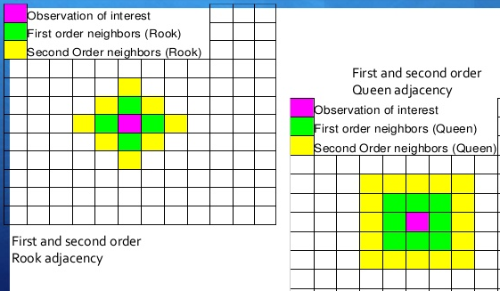
Correlograma de Índice de Moran
correlograma_contiguidade <- sp.correlogram(neighbours = vizinhanca2, var = setores_juntos$Renda, order = 5, method = "I")
I = Índice de Moran
Até qual ordem de contiguidade

Slide 56
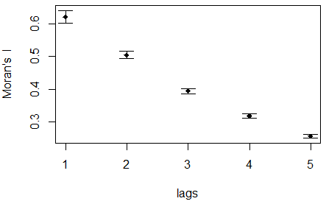
Correlograma de Índice de Moran
plot(correlograma_contiguidade)
correlograma_contiguidade
estimate expectation variance standard deviate Pr(I) two sided
1 (3995) 6.2097e-01 -2.5038e-04 9.4300e-05 63.972 < 2.2e-16 ***
2 (3995) 5.0449e-01 -2.5038e-04 3.2272e-05 88.850 < 2.2e-16 ***
3 (3995) 3.9445e-01 -2.5038e-04 1.6690e-05 96.615 < 2.2e-16 ***
4 (3995) 3.1846e-01 -2.5038e-04 1.0376e-05 98.943 < 2.2e-16 ***
5 (3995) 2.5703e-01 -2.5038e-04 7.0927e-06 96.607 < 2.2e-16 ***
---
Signif. codes: 0 ‘***’ 0.001 ‘**’ 0.01 ‘*’ 0.05 ‘.’ 0.1 ‘ ’ 1

Slide 57
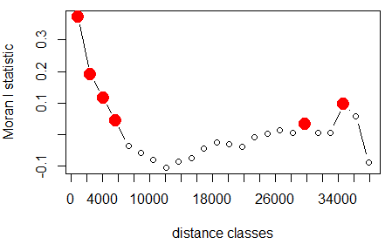
Correlograma de Distância
NÃO RODAR, DEMORA MUITO!
install.packages("pgirmess")
library(pgirmess)
correlograma_distancia <- correlog(setores_xy, setores_juntos$Renda)
plot(correlograma_distancia)
correlograma_distancia
Moran I statistic
dist.class coef p.value n
[1,] 806.6981 0.372223766 0.000000e+00 464334
[2,] 2420.0942 0.190925123 0.000000e+00 1118650
[3,] 4033.4904 0.117576367 0.000000e+00 1580616
[4,] 5646.8865 0.044909747 8.516147e-242 1845730
[5,] 7260.2827 -0.035684296 1.000000e+00 1996306

Slide 58
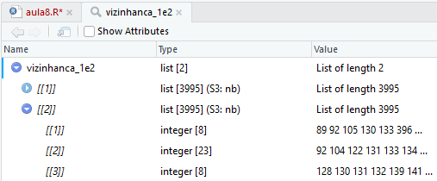
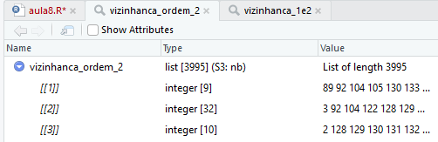
Vizinhança acumulada de ordens superiores
vizinhanca_1e2 <- nblag(vizinhanca2, maxlag = 2)
View(vizinhanca_1e2)
vizinhanca_ordem_2 <- nblag_cumul(vizinhanca_1e2)
View(vizinhanca_ordem_2)

Slide 59
Vizinhança acumulada de ordens superiores
vizinhanca_peso_ordem_2 <- nb2listw(vizinhanca_ordem_2)
moran.test(x = setores_juntos$Renda, listw = vizinhanca_peso_ordem_2)
Moran I statistic standard deviate = 110.62, p-value < 2.2e-16
alternative hypothesis: greater
sample estimates:
Moran I statistic Expectation Variance
5.354296e-01 -2.503756e-04 2.344854e-05
p<0.05, então é significativo
Autocorrelação positiva, mas menor do que o de 1ª ordem

Slide 60
Exercício 3
Calcule o Índice Global de Moran para a espectativa de vida nos municípios da RMSP e faca dois correlogramas, um de contiguidade (até 3ª ordem) e um de distância

Slide 61
Indicadores Locais de Associação Espacial (LISA)
Valor específico para cada objeto.
Identificação de:
  “Clusters”: objetos com valores de atributos semelhantes
  “Outliers”: objetos anômalos em relação aos vizinhos
  Regimes espaciais distintos

Slide 62
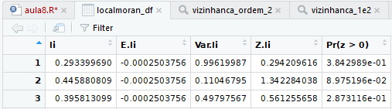
Índice Local de Moran
Como o atributo de um objeto está correlacionado ou não com os seus vizinhos
localmoran <- localmoran(x = setores_juntos$Renda, listw = vizinhanca_pesos)
View(localmoran)

Slide 63
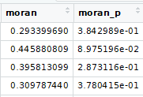
Índice Local de Moran
[1] "localmoran" "matrix"
class(localmoran)
localmoran_df <- as.data.frame(localmoran)
setores_juntos$moran <- localmoran_df$Ii
setores_juntos$moran_p <- localmoran_df$`Pr(z > 0)`
View(setores_juntos@data)

Slide 64
Índice Local de Moran
summary(setores_juntos$moran)
tm_shape(setores_juntos) +
tm_fill("moran", style="fixed", breaks=c(-3, 0, 0.2, 0.5, 30), palette=c("red","lightblue", "blue", "blue4"))
Min. 1st Qu. Median Mean 3rd Qu. Max.
-2.98404 0.04022 0.22081 0.62096 0.44659 28.77329
Intervalos informados manualmente
Cores de cada intervalo

Slide 65
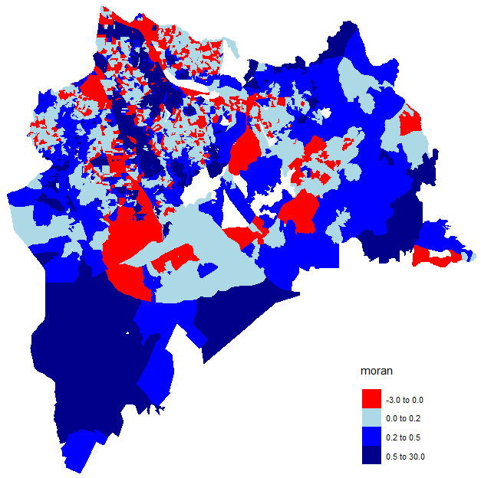

Índice Local de Moran

Slide 66
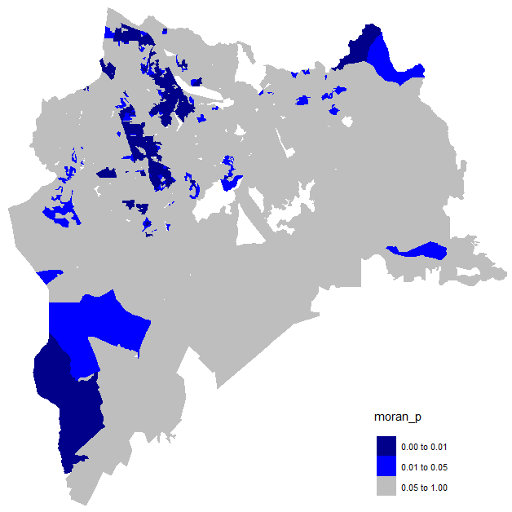
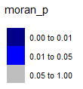
Índice Local de Moran
tm_shape(setores_juntos) +
tm_fill(col="moran_p", style="fixed", breaks=c(0, 0.01, 0.05, 1), palette=c("darkblue", "blue", "gray"))

Slide 67
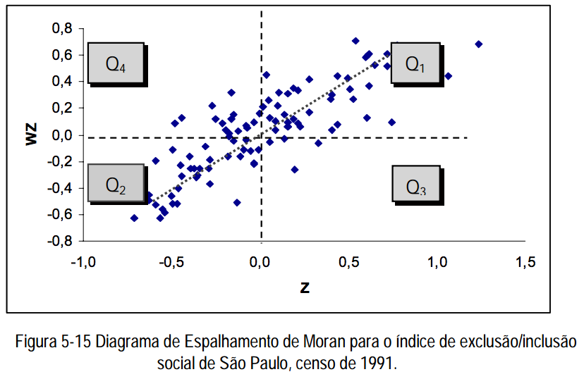
Diagrama de Espalhamento de Moran
Média dos vizinhos
Atributo
Anselin, Luc. 1996. “The Moran Scatterplot as an ESDA Tool to Assess Local Instability in Spatial Association.” In Spatial Analytical Perspectives on Gis in Environmental and Socio-Economic Sciences, edited by Manfred Fischer, Henk Scholten, and David Unwin, 111–25. London: Taylor; Francis.

Slide 68

Diagrama de
Espalhamento
de Moran
É dividido em 4 quadrantes:
Q1 (valores positivos, médias positivas) e
Q2 (valores negativos, médias negativas):
indicam pontos de associação espacial positiva, no sentido que uma localização possui vizinhos com valores semelhantes.
Q3 (valores positivos, médias negativas) e
Q4 (valores negativos, médias positivas):
indicam pontos de associação espacial negativa, no sentido que uma localização possui vizinhos com valores distintos.

Slide 69
Diagrama de Espalhamento de Moran
BAIXO-ALTO
ALTO-ALTO
ALTO-BAIXO
BAIXO-BAIXO

Slide 70



São Paulo
Atributo considerado
percentagem de idosos

Slide 71


LISA Map
Mapear apenas
objetos
com p<0.05 no
Índice Local
de Moran
Consumo per capita de água
CLUSTER DE
BAIXO CONSUMO
Significância
CLUSTER DE
ALTO CONSUMO

Slide 72



Spatial Lag – Média dos valores dos vizinhos
setores_juntos$lag_renda <- lag.listw(vizinhanca_pesos, var=setores_juntos$Renda)
View(setores_juntos@data)
tm_shape(setores_juntos) + tm_fill("lag_renda", style="quantile")

Slide 73

Diagrama de espalhamento de Moran
moran.plot(x = setores_juntos$Renda, listw = vizinhanca_pesos, cex=0.6, labels=FALSE)

Slide 74

LISA Maps
L1 <- factor(setores_juntos$Renda < mean(setores_juntos$Renda), labels=c("H", "L"))
L2 <- factor(setores_juntos$lag_renda < mean(setores_juntos$lag_renda), labels=c("H", "L"))
setores_juntos$lisa <- paste(L1, L2)
View(setores_juntos@data)

Slide 75


LISA Maps
tm_shape(setores_juntos) +
tm_fill("lisa", palette=c("blue","green","yellow","red"))

Slide 76

LISA Maps
lisa_map <- setores_juntos[setores_juntos$moran_p <= 0.05,]
table(lisa_map$lisa)
tm_shape(setores_sp) + tm_borders() +
tm_shape(lisa_map) + tm_fill("lisa", palette = c("blue", "red"))
H H L L
414 70

Slide 77
Exercício 4
A- Faça um mapa do Índice Local de Moran para expectativa de vida nos municípios da RMSP, comparando com o mapa de significância estatística.
B - Elabore um mapa de média dos vizinhos, um diagrama de espalhamento de Moran, e um LISA map dos municípios da RMSP

Slide 78
Conteúdo
Análise de vizinhança
Autocorrelação espacial
Suavização espacial
Regressão espacial
Agrupamento

Slide 79
Suavização por estimadores bayesianos empíricos
Casos de risco em locais com baixa população
  Geram altas taxas de risco
  Podem ser gerados por acaso
Pode-se “redistribuir” o risco dos locais com baixa população para as demais áreas
  Altera de risco observado para “previsão do risco”
Método global
  Redistribui risco para todas as demais regiões
Método local
  Redistribui riscos para os vizinhos
  Usa estrutura de autocorrelação espacial
Anselin, Luc, Nancy Lozano-Gracia, and Julia Koschinky. 2006. “Rate Transformations and Smoothing.” Technical Report. Urbana, IL: Spatial Analysis Laboratory, Department of Geography, University of Illinois.
Clayton, David, and John Kaldor. 1987. “Empirical Bayes Estimates of Age-Standardized Relative Risks for Use in Disease Mapping.” Biometrics 43:671–81.

Slide 80

Suavização por estimadores bayesianos empíricos locais
Valores observados
Valores suavizados
https://atlas.cancer.org.au/news/spatial-smoothing/

Slide 81


Suavização por estimadores bayesianos empíricos
Casos de risco
População em risco
bayes_global <- EBest(n=setores_juntos$deslizam, x=setores_juntos$Pessoas)
View(bayes_global)
setores_juntos$desl_pes <- bayes_global$raw
tm_shape(setores_juntos) + tm_fill("desl_pes", style="fisher")
Classificação por quebras naturais

Slide 82

Suavização por estimadores bayesianos empíricos
setores_juntos$bayes_gl <- bayes_global$estmm
tm_shape(setores_juntos) + tm_fill("bayes_gl", style="fisher")
Estimador global bayesiano
Risco original

Slide 83


Suavização por estimadores bayesianos empíricos
bayes_local <- EBlocal(ri=setores_juntos$deslizam, ni=setores_juntos$Pessoas, nb=vizinhanca2)
View(bayes_local)
setores_juntos$bayes_lc <- bayes_local$est
tm_shape(setores_juntos) + tm_fill("bayes_lc", style="fisher")
Estimador local bayesiano
Estimador global bayesiano
Risco original

Slide 84
Exercício 5
Fazer os mapas de risco observado, suavização bayesiana geral e local para as ocorrências de inundação no ABC

Slide 85
Conteúdo
Análise de vizinhança
Autocorrelação espacial
Suavização espacial
Regressão espacial
Agrupamento

Slide 86
Regressão Linear Simples
Intercepto
Populacional
Inclinação
Populacional
Variável Preditora
Variável
Resposta
Y_{i}=β₀+β₁X_{i} +ε_{i}
Erro Aleatório
Y_{i}
Y
ξ_{i}
β₁
Coeficiente
angular
β₀
X

Slide 87

Regressão Linear Simples
onde:
Y_{i} é o valor da variável resposta na i-ésima observação
β₀ e β₁ são parâmetros;
X_{i} é o valor da variável preditora na i-ésima observação
ξ_{i} é o termo de erro aleatório
Lembrando:
Saída_{i} = (Modelo_{i}) + erro_{i}

Slide 88
Regressão Linear Múltipla
Y_{i}=β₀+β₁X_{i1} + β₂X_{i2} +…+ β_{p}X_{ip} + ε_{i}
Y_{i} é o valor da variável resposta na i-ésima observação
β_{0, …,} β_{p} são parâmetros
X_{i1} ,…,X_{ip} são os valores das variáveis preditoras na i-ésima observação
ξ_{i} é o termo de erro aleatório
X₁ | X₂ | Y
9 | 3 | 54
7 | 1 | 35
5 | 4 | 42
11 | 8 | 74
8 | 9 | 65
2 | 1 | 15

Slide 89

Plano de Regressão
Y_{i}
•
ε_{i}
E(Y_{i}) = 20,00
•
β₀
(1,33;1,67)
Fonte: Slide de Paulo José Ogliari, Informática, UFSC. Em http://www.inf.ufsc.br/~ogliari/cursoderegressao.html

Slide 90
Coeficiente de Determinação (R²)
Quantidade de variação em Y explicada pelo modelo
Temos dois casos extremos:
R² = 1 todas as observações caem na linha de regressão ajustada. A variável preditora X explica toda a variação nas observações.
R² = 0 Não existe relação linear em Y e X. A variável X não ajuda a explicar a variação dos Y_{i} .

Slide 91

Coeficiente de Determinação (R²)

Slide 92
Critério de Informação de Akaike
Potencial de explicação do modelo
  Desconto por “complexidade” (incerteza)
Quanto menor melhor
Pode comparar modelos que não possuem R²

Slide 93

Regressão Linear
plot(data=setores_juntos, Renda ~ rede_esg)

Slide 94
Regressão Linear
regressao_convencional <- lm(data=setores_juntos, Renda ~ rede_esg)
summary(regressao_convencional)
Coefficients:
Estimate Std. Error t value Pr(>|t|)
(Intercept) 673.2948 73.5371 9.156 <2e-16 ***
rede_esg 10.7171 0.7891 13.582 <2e-16 ***
---
Signif. codes: 0 ‘***’ 0.001 ‘**’ 0.01 ‘*’ 0.05 ‘.’ 0.1 ‘ ’ 1
Residual standard error: 1233 on 3993 degrees of freedom
Multiple R-squared: 0.04416, Adjusted R-squared: 0.04392
F-statistic: 184.5 on 1 and 3993 DF, p-value: < 2.2e-16
AIC(regressao_convencional)
[1] 68210.32

Slide 95

Regressão Linear
plot(data=setores_juntos, Renda ~ rede_esg)
abline(regressao_convencional, col="red", lwd=2)

Slide 96
Análise dos Resíduos
Medir a autocorrelação espacial dos resíduos da regressão (Índice de Moran dos resíduos)
Se houver autocorrelação espacial:
Pode haver alguma variável ou padrão espacial que não foi investigado pelo modelo.
Possibilidade de aplicar modelos de regressão espacial

Slide 97


Exemplo
São José dos Campos
Crescimento Populacional 1991-2000 X Densidade Populacional 1991
Mapear os resíduos da regressão – índícios de correlação
Índice de Moran sobre mapa de resíduos I=0,45, com p < 0.05

Slide 98

Análise dos Resíduos
View(regressao_convencional$residuals)
setores_juntos$residuos <- regressao_convencional$residuals

Slide 99


Análise dos Resíduos
tm_shape(setores_juntos) +
tm_fill("residuos", style = "quantile", palette = heat.colors(5))

Slide 100
Análise dos Resíduos
lm.morantest(regressao_convencional, listw = vizinhanca_pesos)
Moran I statistic standard deviate = 61.541, p-value < 2.2e-16
alternative hypothesis: greater
sample estimates:
Observed Moran I Expectation Variance
5.979397e-01 -3.991722e-04 9.452949e-05
p<0.05, então é significativo
Moran I > 0, autocorrelação espacial positiva

Slide 101
Regressão Espacial
Globais:
    inclui no modelo de regressão um parâmetro para capturar a estrutura de autocorrelação espacial na área de estudo como um todo
Locais:
    parâmetros variam continuamente no espaço

Slide 102
Global vs. Local
Global | Local
Estatísticas dizem respeito à região como um todo (1 valor) | Disagregações locais das estatísticas globais (Muitos valores)
Estatísticas globais e não mapeáveis | Estatísticas locais e mapeáveis
Ênfase nas similaridades da região | Ênfase nas diferenças ao longo do espaço
Procura regularidades ou “leis” | Procura por exceções ou “hot-spots” locais
Ex.: Regressão Clássica, Spatial Lag, Spatial Error | Ex.: GWR, Regimes Espaciais
Adaptado de: Fotheringham, A.S., Brunsdon, C., and Charlton, M.E., 2002, Geographically Weighted Regression: The Analysis of Spatially Varying Relationships, Chichester: Wiley.

Slide 103
Modelos com Efeitos Espaciais Globais
PREMISSA
  É possível capturar a estrutura de correlação espacial num único parâmetro
  (adicionado ao modelo de regressão)
Alternativas
  Spatial Lag Models: atribuem a autocorrelação espacial à variável resposta Y
  Spatial Error Models: atribuem a autocorrelação ao erro
install.packages("spatialreg")
library(spatialreg)

Slide 104
Modelo Spatial Lag
PREMISSA: A variável Y_{i} é afetada pelos valores da variável resposta nas áreas vizinhas a i.
Y = ρWY + Xβ + ε
ρ = coeficiente espacial autoregressivo - medida de correlação espacial (ρ = 0, se autocorrelação é nula - hipótese nula)
W = matriz de proximidade espacial
WY expressa a dependência espacial em Y

Slide 105
Modelo Spatial Lag
NÃO RODAR, DEMORA MUITO
regressao_espacial_lag <- lagsarlm(data=setores_juntos, Renda ~ rede_esg, listw=vizinhanca_pesos)
summary(regressao_espacial_lag, Nagelkerke = TRUE)
Pseudo-R² de Nalgelkerke
Type: lag
Coefficients: (numerical Hessian approximate standard errors)
Estimate Std. Error z value Pr(>|z|)
(Intercept) 14.22490 40.60841 0.3503 0.7261
rede_esg 3.75346 0.45946 8.1693 2.22e-16
Rho: 0.79148, LR test value: 2797.3, p-value: < 2.22e-16
Approximate (numerical Hessian) standard error: 0.01049
z-value: 75.453, p-value: < 2.22e-16
Wald statistic: 5693.1, p-value: < 2.22e-16
Log likelihood: -32703.52 for lag model
ML residual variance (sigma squared): 651670, (sigma: 807.26)
Nagelkerke pseudo-R-squared: 0.52544
Number of observations: 3995
Number of parameters estimated: 4
AIC: 65415, (AIC for lm: 68210)
10,7 na regressão convencional
p<0.05, então é significativo
Coeficiente de vizinhança
0,04 na regressão convencional
Critério de Informação de Akaike
Compara com a regressão convencional

Slide 106
Modelo Spatial Error
PREMISSA:
As observações são interdependentes graças a variáveis não mensuradas, e que são espacialmente correlacionadas
Ou seja: efeitos espaciais são um ruído
Assume que, se pudéssemos adicionar as variáveis certas para remover o erro do modelo, o espaço não importaria mais.

Slide 107
Modelo Spatial Error
MODELO:
Y = Xβ + ε
ε = ρWε + ξ
  Wε = erro com efeitos espaciais
  ρ = medida de correlação espacial
  ξ = componente do erro com variância constante e não correlacionada.

Slide 108
Modelo Spatial Error
NÃO RODAR, DEMORA MUITO
regressao_espacial_CAR <- spautolm(data=setores_juntos, Renda ~ rede_esg, listw=vizinhanca_pesos, family="CAR")
summary(regressao_espacial_CAR, Nagelkerke = TRUE)
Tipo de modelo Spatial Error
Coefficients:
Estimate Std. Error z value Pr(>|z|)
(Intercept) 3801.01120 185.29551 20.5132 < 2.2e-16
rede_esg 2.52377 0.77833 3.2426 0.001185
Lambda: 0.99459 LR test value: 3016.4 p-value: < 2.22e-16
Numerical Hessian standard error of lambda: NaN
Log likelihood: -32593.97
ML residual variance (sigma squared): 605840, (sigma: 778.36)
Number of observations: 3995
Number of parameters estimated: 4
AIC: 65196
Nagelkerke pseudo-R-squared: 0.55076
3,75 no modelo Spatial Lag
Coeficiente de vizinhança dos resíduos
Critério de Informação de Akaike
65415 no modelo Spatial Lag
0,52 no Spatial Lag

Slide 109
Exercício 6
Modele a expectativa de vida em função de porcentagem de analfabetos na RMSP
Compare os resultados de
regressão convencional
(e autocorrelação espacial dos resíduos),
regressão spatial lag e error.

Slide 110

GWR – Geographically Weighted Regression
Ponto predito
Pontos ponderados na regressão
https://www.bristol.ac.uk/media-library/sites/cmpo/migrated/documents/gwr.pdf

Slide 111
GWR – Geographically Weighted Regression
Ajusta um modelo de regressão a cada ponto observado, ponderando todas as demais observações como função da distância a este ponto
y(i) = b₀(i) + b₁(i) x₁ + e(i)
b₀(i), b₁(i) → para cada ponto i do espaço há um b₀ e b₁ diferentes
Função de kernel sobre cada ponto do espaço para ponderar os pontos vizinhos em razão da distância.
Pontos mais próximos do ponto central tem maior peso.
Assim como no kernel – a escolha da largura da banda é importante
(pode ser fixa ou adaptável à densidade dos dados)
Quantitative Geography; A. S. Fotheringham, C. Brunsdon, M. Charlton, 2000 (print 2004)

Slide 112

GWR – Geographically Weighted Regression
Consumo de Água per Capita (resposta) X Renda per capita(preditora)
GWR:
CARMO, R. L.; DAGNINO, R. S.; FEITOSA, F. F.; JOHANSEN, I. C.; CRAICE, C. População, Renda e Consumo Urbano de Água no Brasil: Interfaces e Desafios. XX Simpósio Brasileiro de Recursos Hídricos. 17 a 22 de novembro de 2013. Bento Gonçalves, RS.

Slide 113
GWR – Geographically Weighted Regression
Com raio fixo
raio <- gwr.sel(data=setores_juntos, Renda ~ rede_esg)
raio
raio <- 782.3348
setores_gwr <- gwr(data=setores_juntos, Renda ~ rede_esg, bandwidth=raio)
NÃO RODAR! DEMORA MUITO!
Atribuir o resultado ótimo para ganharmos tempo
Com raio adaptativo
raio_adaptativo <- gwr.sel(data=setores_juntos, Renda ~ rede_esg, adapt = TRUE)
raio_adaptativo
raio_adaptativo <- 0.007275952
setores_gwr_adaptativo <- gwr(data=setores_juntos, Renda ~ rede_esg, adapt=raio_adaptativo)
Opção de raio adaptativo
NÃO RODAR! DEMORA MUITO!
Atribuir o resultado ótimo para ganharmos tempo
Opção de raio adaptativo

Slide 114


GWR – Geographically Weighted Regression
Visualizando os resultados
View(setores_gwr$SDF@data)
Coeficiente de predição
Erro de predição
Valor predito
R² local
Comparando o raio fixo e o adaptivo
  Raiz do erro médio quadrático (Root Mean Square Error – RMSE) =
sqrt(mean(setores_gwr$SDF$gwr.e^2))
sqrt(mean(setores_gwr_adaptativo$SDF$gwr.e^2))
[1] 875.9002
[1] 867.847

Slide 115

GWR – Geographically Weighted Regression
tm_shape(setores_gwr_adaptativo$SDF) +
tm_fill("rede_esg", style="fisher")
Classificação por quebras naturais

Slide 116

GWR – Geographically Weighted Regression
tm_shape(setores_gwr_adaptativo$SDF) +
tm_fill("localR2", style="fisher")
Classificação por quebras naturais
Coeficiente de porcentagem de rede de esgoto
R² local

Slide 117
Pacote GWmodel
Abordagem de análise geográfica ponderada (kernel) para:
  Estatísticas descritivas
    Média, desvio-padrão, normalidade
  Modelos avançados de regressão geográfica
    Generalizada, heteroscedástica, robusta, e
    semi-paramétrica (distribuições não-normais)
    Ridge regression (variáveis com multicolinearidade)
    Multiescalar (sintetiza vários raios de kernel)
    Kernel 3D (espaço-temporal)
  Análise de componentes principais
  Análise discriminante (classificação)

Slide 118
Conteúdo
Análise de vizinhança
Autocorrelação espacial
Suavização espacial
Regressão espacial
Agrupamento

Slide 119



Slide 120


Slide 121

Agrupamento
Padronizar as variáveis de entrada para que todas tenham a mesma influência
setores_normalizados <- as.data.frame(scale(setores_juntos@data[,c("Renda","rede_esg","col_lixo")]))
View(setores_normalizados)
Formato Data Frame
Padronização
Variáveis a serem padronizadas

Slide 122

Agrupamento
Kmeans
agrupamento <- kmeans(setores_padronizados, centers = 4,
iter.max = 10000, nstart=10000)
agrupamento$centers
View(agrupamento$cluster)
Número de grupos
Número de iterações
Número de repetições
Renda rede_esg col_lixo
1 -0.2481984 -3.2965019 -10.07706542
2 -0.5970576 -2.7606881 -0.08160829
3 -0.1923904 0.2991240 0.11099831
4 2.5557501 0.3903877 0.11784712

Slide 123


setores_juntos$kmeans <- agrupamento$cluster
tm_shape(setores_juntos) +
tm_fill("kmeans", style = "cat", palette = c("blue","green", "yellow", "red"))
aggregate(setores_juntos@data[,c("Renda","rede_esg","col_lixo")], by=list(setores_juntos$kmeans), FUN = mean)
Mapa categórico
Variáveis a serem agregadas
Atributo com os grupos
Cálculo da agregação (média)
Group.1 Renda rede_esg col_lixo
1 1 1323.1949 8.320363 3.086127
2 2 883.1432 21.572868 98.079621
3 3 1393.5911 97.252462 99.910089
4 4 4860.1006 99.509727 99.975178

Slide 124
Regionalização
Método Skater
Técnica:
Minimizar a variabilidade entre os agrupamentos, mas mantendo a contiguidade de todos os elementos em cada agrupamento
Resultado:
Regiões relativamente homogêneas espacialmente contínuas
Neves, M. C. Procedimentos Eficientes para Regionalização de Unidades Socioeconômicas em Bancos de Dados Geográficos. Tese de Doutorado, INPE, 2003. Disponível em: http://www.dpi.inpe.br/gilberto/teses/tese_marcos.pdf
Notes:
<número>

Slide 125

Regionalização
Grafo de vizinhança
Notes:
<número>

Slide 126


Inicialmente associa-se "custos" às arestas
Os "custos" são calculados em função da similaridade entre os geo-objetos
Depois são eliminadas as arestas de menor "custo"

Slide 127

Regionalização
Árvore Geradora Mínima
Notes:
<número>

Slide 128

Procedimento de poda procura obter:
regiões mais homogêneas
mais equilibradas em termos de números de
geo-objetos por região.

Slide 129

Regionalização
Árvore Geradora Mínima
Notes:
<número>

Slide 130


Regionalização
Árvore Geradora Mínima
Notes:
<número>

Slide 131
Passos para Regionalização
Correção Topológica
Matriz de Vizinhança
Escolha dos Atributos
Execução do Algorítmo de Regionalização
Notes:
<número>

Slide 132

Skater
Atribuir custos (grau de dissimilaridade) às relações de vizinhança
distancia_vizinhanca <- nbcosts(nb = vizinhanca2, data = setores_padronizados)
View(distancia_vizinhanca)

Slide 133

Skater
Atribuir custos (grau de dissimilaridade) às relações de vizinhança
pesos_distancia <- nb2listw(vizinhanca2, glist=distancia_vizinhanca, style="B")
View(pesos_distancia)
Peso de cada relação de vizinhança
Matriz binária, não normalizada

Slide 134

Skater
Criar a árvore mínima geradora
mst_setores <- mstree(pesos_distancia)
View(mst_setores)
Setor de origem
Setor de destino
Custo
(dissimilaridade)

Slide 135

Skater
plot(st_geometry(setores_sf), border="red")
plot(mst_setores, setores_xy, lab=NA, add=TRUE)
Não mostrar nomes dos setores

Slide 136

NÃO RODAR! DEMORA MUITO!
regionalizacao <- skater(mst_setores[,1:2], setores_padronizados, ncuts=3)
View(regionalizacao$groups)
table(regionalizacao$groups)
setores_juntos$skater <- regionalizacao$groups
Setores de origem e destino
Dados normalizados
Cortes na árvore
1 2 3 4
3141 276 520 58

Slide 137


Regionalização
tm_shape(setores_juntos) +
tm_fill("skater", style = "cat", palette = c("blue","green", "yellow", "red"))
aggregate(setores_juntos@data[,c("Renda","rede_esg","col_lixo")], by=list(setores_juntos$skater), FUN = mean)
Kmeans
Group.1 Renda rede_esg col_lixo
1 1 1466.066 93.36553 99.21439
2 2 919.426 31.55389 94.58041
3 3 2596.243 98.69135 99.01988
4 4 5658.427 97.89045 98.26891

Slide 138
Exercício 7
A - Realize um agrupamento (kmeans) e uma regionalização (skater) de 3 grupos para os municípios da RMSP, considerando os dados socioeconômicos disponíveis
(menos população).
B - Agregue os atributos com a média de cada grupo ou região

Slide 139
Obrigado!
Ângela Terumi Fushita
Vitor Vieira Vasconcelos

